Slide 1
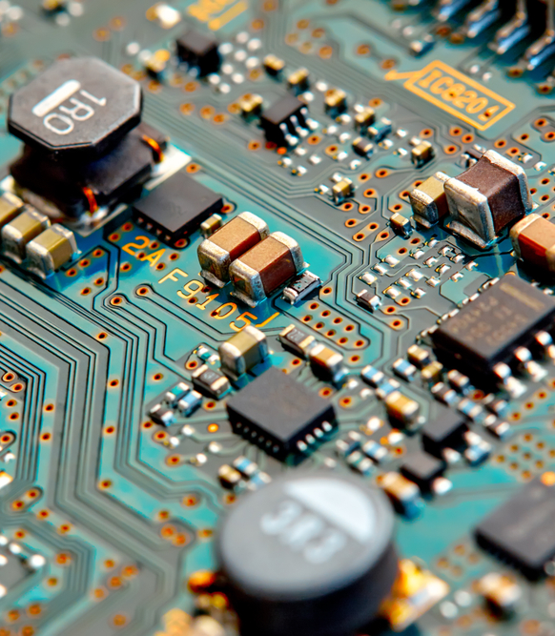
IN 1080 Mekatronikk
Institutt for informatikk
Del 1: Analog elektronikk
Forelesning 7

Slide 2

Om dagens forelesning
Temaer i denne forelesningen er
  Litt om måleteknikk
  Operasjonsforsterkere
  Tilbakekobling
  Virtuell jord
  Inverterende og ikke-inverterende spenningsforsterker
  Spenningsfølger
  Summasjonsforsterker
  Komparator
  Ideelle vs fysiske operasjonsforsterkere

Slide 3

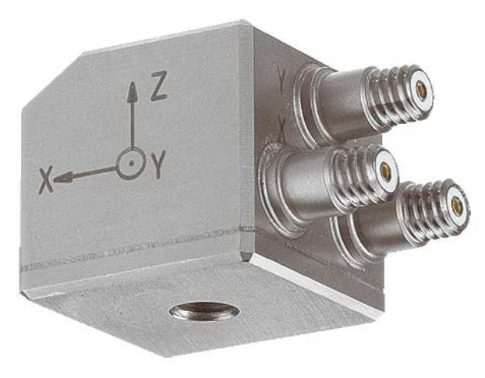
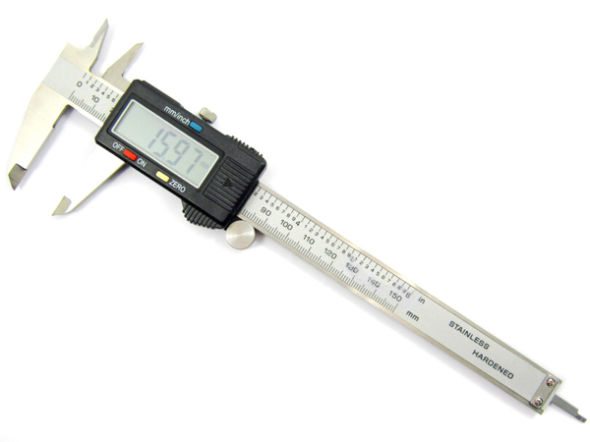
Måleteknikk
Ofte trenger vi å måle fysiske parametere, f.eks:
  Temperatur, trykk og mekanisk strekk (termometer, vekt, væske- og gasstrykk….)
  Lengde, akselerasjon og hastighet (kollisjonsputer, GPS, smart phones)
  Miljøanvendelser (Gasskonsentrasjoner, fuktighet)
  Medisinske anvendelser (blodtrykk, oksygenmetning, blodsukker….)
I måleteknikk «oversettes» et fysisk fenomen eller størrelse til en elektrisk størrelse som kan måles:
  Strøm og spenning
  Impedans (resistans, konduktans og induktans)
De elektriske størrelsene må kunne måles hurtig og med høy presisjon

Slide 4
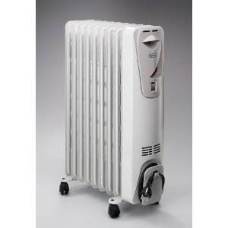
Måleteknikk (forts)
En krets som måler temperatur elektronisk består av flere uavhengige deler som hver har sin bestemte oppgave
Display
Sensor
Konvertering
Forsterker
Prosessering
AD-omformer
Temperatur
Resistans
Analog
spenning
Digitalisert
spenning

Slide 5
Måleteknikk (forts)
En sensor måler en (endring i) en fysisk parameter som (endring i) resistans, kapasitans eller induktans
Impedansen konverteres deretter til en spenning som er proporsjonal med impedansen
Spenningen må vanligvis forsterkes siden det er små variasjoner i som måles
Støy og hurtige variasjoner må kunne filtreres bort slik at målingen blir pålitelig
En operasjonsforsterker, også kalt opamp, er en mye brukt krets i elektronikk og brukes blant annet til å forsterke spenningsforskjellen mellom to signaler
Vi finner operasjonsforsterkere i mange typer analog elektronikk i dag
  Før digitale datamaskiner ble utbredt brukte man operasjonsforsterkere til også å lage spesialiserte analoge datamaskiner før å utføre regneoperasjoner, bla beregning av baner til raketter
Vi skal se på noen egenskaper ved ideelle (les: perfekte) opamper, og hva som skiller fysiske opamper fra ideelle.
Sensor
Konvertering
Impedans→Spenning
Spenningsforsterker
Variasjon i
impedans
Variasjon i
spenning
Wheatstone-bro
Operasjonsforsterker

Slide 6
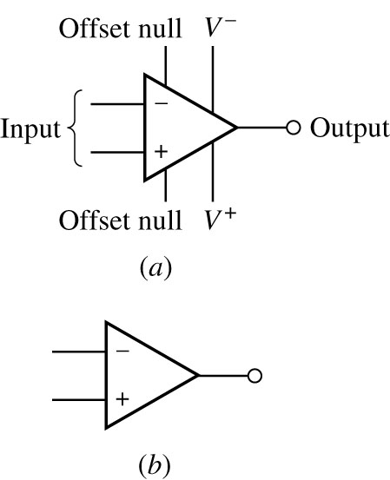




Operasjonsforsterker (opamp)
En operasjonsforsterker er en spenningsforsterker med to innganger og én utgang
Inngangene kalles hhv inverterende (-) og ikke-inverterende (+)
  NB: Pass på hvor ‘+’ og ‘-’ er plassert i forhold til hverandre i kretstegningen: noen ganger er ‘+’ terminalen plassert øverst og ikke nederst!
A er forsterkningen eller Gain
Opamp’er kommer som ferdige integrerte kretser
  Vi trenger ikke forholde oss til hvordan den ser ut innvendig eller bygge dem selv med mindre vi har veldig lyst ☺
Det finnes dessuten opamp’er som
  Lager en strøm på utgangen (og ikke en spenning)
  Forsterker en inngangsstrøm (og ikke en spenning)
Vi kan også koble sammen opamp’en slik at den bare trenger ett inngangssignal og ikke to
$$v_{−}$$
$${vin=v}_{+}−v_{−}$$
$$v_{out}=A(v_{+}−v_{−})=Avin$$
$$v_{+}$$

Slide 7
Enkel opamp-modell
Opamp’er regnes som aktive kretselementer
  Den trenger en ekstern spenningsforsyning og innganger for kalibrering
    Kalibrering brukes for å rette opp små avvik eller uønskede variasjoner
  Vanligvis vises ikke terminalene for spenningsforsyning og kalibrering
Opamp’en kan ses på som en grunnstein eller byggeblokk for å lage mer avanserte kretser, f.eks.
  Differensielle forsterkere
  Instrumenteringsforsterkere
  Spenningsfølger/bufre
  Summasjonsforsterkere,
  Inverterende og ikke-inverterende forsterkere
  Aktive filtre
  Integrasjons og derivasjonskretser
En opamp brukes nesten aldri helt alene
  Vi trenger noen ekstra komponenter og/eller flere opamp’er som kobles sammen
    Kommer tilbake til hvorfor

Slide 8
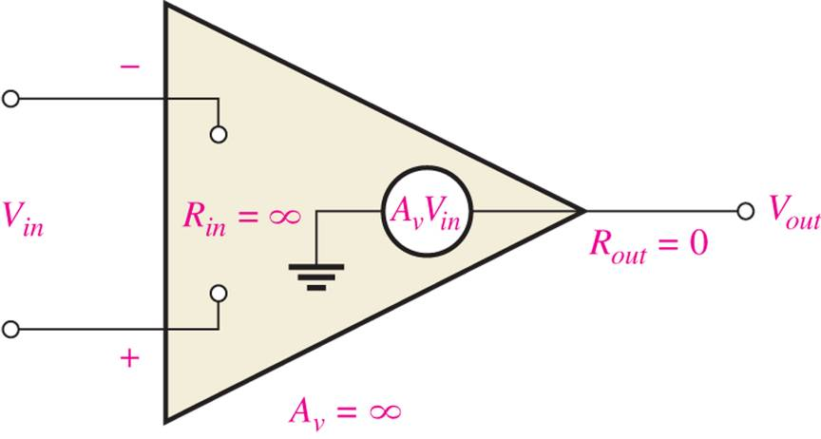
Ideell opamp (1)
Vi starter med å beskrive en ideell (dvs perfekt) operasjonsforsterker
  Vi gjør noen antagelser og forenklinger som ikke helt stemmer for virkelige opamp’er
Den ideelle opamp’en har følgende egenskaper:
  Inngangsmotstanden R_{i} = ∞
  Utgangsmotstanden R_{o} = 0
  Spenningsforsterkningen A_{v} = ∞
  Båndbredden = ∞,
    dvs alle frekvenser forsterkes like mye uten forvrenging
  Common Mode Rejection Ratio = ∞
    V_{out}=0 når V₊=V₋ uavhengig av størrelsesordenen til V₊ og V₋
  Slew Rate = ∞
    Samme hvor raskt input endrer seg, vil output følge etter like raskt
Enkel modell av opamp med resistorer og en avhengig spenningskilde

Slide 9
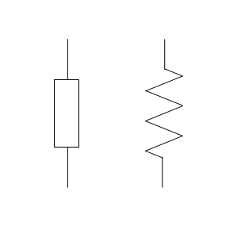
Ideell opamp (2)
i₋=0
Fra antagelsene på forrige side kan vi utlede at
  Inngangsstrømmene i₊=0 og i₋=0
  Utgangsspenningen V_{out} varierer ikke med lastmotstanden R_{L}
  R_{L} avhenger av hva vi kobler utgangen av opamp’en til
  I_{out} bestemmes kun av R_{L} og V_{out}
i_{out}
R_{L}
i₊=0

Slide 10
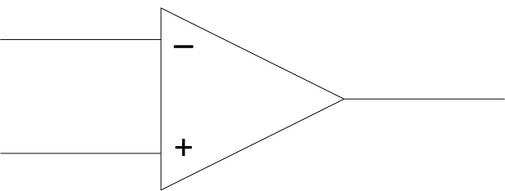
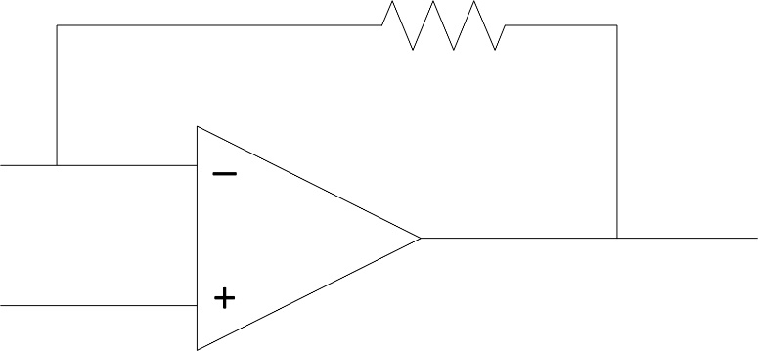
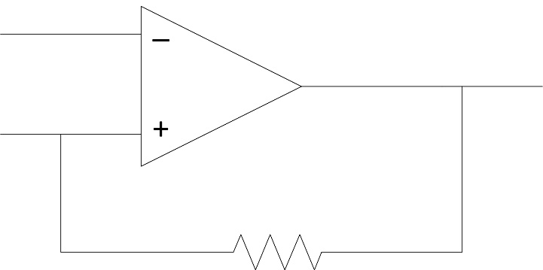
Open-loop og closed-loop konfigurasjon
Open-loop
En opamp kan brukes i to konfigurasjoner: open-loop eller closed-loop
  Closed-loop betyr at utgangen kobles til en av inngangene (kalt tilbakekobling eller feedback)
  Open-loop betyr at det ikke er tilbakekobling
To typer tilbakekobling;
  Negativ: utgangen kobles tilbake til –inngangen
  Positiv: utgangen kobles tilbake til +inngangen
  Som regel skaleres tilbakekoblingssignalet ned via en spenningsdeler
  Positiv tilbakekobling og OpenLoop brukes sjelden pga stabilitetsproblemer
Spenningsforsterkning uten tilbakekobling kalles «open loop gain» A_{ol}
Spenningsforsterkning med tilbakekobling kalles «closed loop gain» A_{cl}
Negativ tilbakekobling reduserer forsterkningen, dvs A_{ol} >> A_{cl}
Closed-loop
Negativ tilbakekobling
Closed-loop
Positiv tilbakekobling

Slide 11






Input-kombinasjoner
Siden opamp‘en har to innganger, kan man koble input-signal(er) til på ulike måter:
  Single-ended mode: Bare én av inngangene kobles til et innsignal mens den andre kobles til en fast spenning (f.eks. jord)
  Differential mode: Begge inngangene kobles til hvert sitt inngangssignal
  Common-mode: Ett inngangssignal kobles til begge inngangene samtidig
Alle input-kombinasjonene kan kombineres med Open Loop eller Closed Loop-konfigurasjon
  Men ikke alle kombinasjoner er like mye brukt eller like nyttige
Mange opamp’er kommer også med invertert utgang i tillegg til ikke-invertert utgang
$$v_{−}$$
$$v_{−}$$
$$v_{−}$$
~
$$v_{+}$$
~
$$v_{+}$$
~
$$v_{+}$$
~
Single-ended
Differential
Common

Slide 12
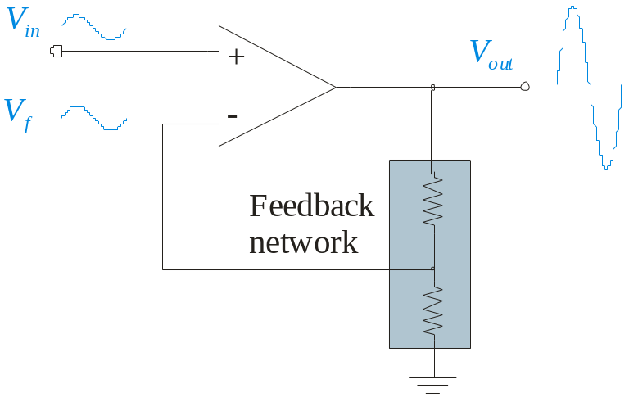
Negativ tilbakekobling
Uten tilbakekobling (open-loop) vil selv små variasjoner på inngangen gi store variasjoner på utgangen fordi forsterkningen A_{ol} er svært høy
Hvis den inverterende inngangen kobles til utgangen, blir utgangen trukket fra inngangssignalet
Negativ tilbakekobling fører til at de to input-signalene er i fase, og kun forskjellen i amplitude mellom dem forsterkes
Positiv tilbakekobling benyttes sjelden fordi små avvik i forsterkeren kan gjøre kretsen ustabil og ikke-lineær
  Som regel betyr dette at utgangen enten blir maksimalt positiv eller maksimalt negativ (bestemt av forsyningsspenningen til opamp’en)
  Men: positiv tilbakekobling utnyttes noen ganger til å lage bla oscillatorer, en krets som genererer ac-signaler med fast frekvens

Slide 13
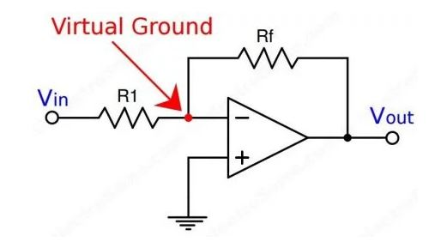
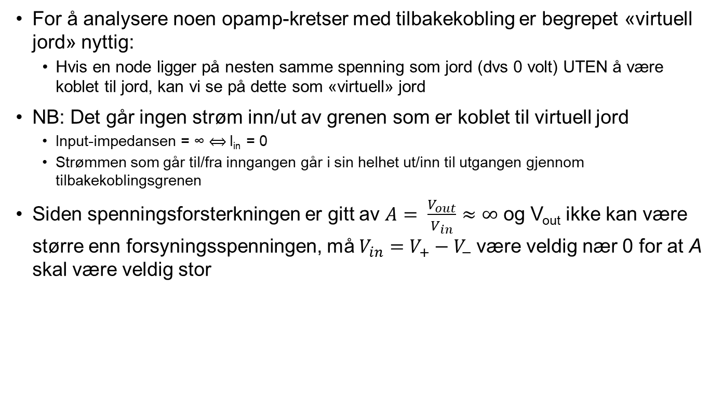
Virtuell jord
For å analysere noen opamp-kretser med tilbakekobling er begrepet «virtuell jord» nyttig:
  Hvis en node ligger på nesten samme spenning som jord (dvs 0 volt) UTEN å være koblet til jord, kan vi se på dette som «virtuell» jord
NB: Det går ingen strøm inn/ut av grenen som er koblet til virtuell jord
  Input-impedansen = ∞ ⟺ I_{in} = 0
  Strømmen som går til/fra inngangen går i sin helhet ut/inn til utgangen gjennom tilbakekoblingsgrenen
Siden spenningsforsterkningen er gitt av $A= \frac{V_{out}}{V_{in}}≈∞$ og V_{out} ikke kan være større enn forsyningsspenningen, må $V_{in}=V_{+}−V_{−}$være veldig nær 0 for at A skal være veldig stor

Slide 14
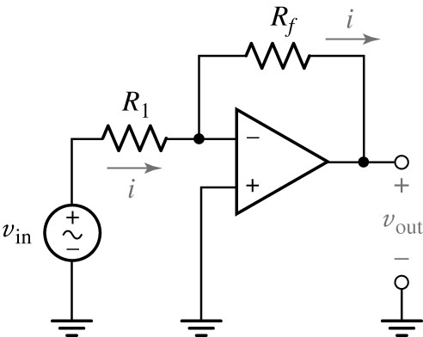
Inverterende forsterker
En inverterende forsterker bruker negativ tilbakekobling:
Vi skal nå utlede sammenhengen mellom inngangen og utgangen
R_{i}

Slide 15
Inverterende forsterker (forts.)
Mer presist ønsker vi å finne v_{out} som funksjon bare av v_{in} i tillegg til R_{i} og R_{f}, men ikke som funksjon av strømmen i
Vi begynner med å definere en løkke som starter og slutter i jord og setter opp Kirchhoffs spenningslov (KVL) for spenningene rundt denne løkken.
For å eliminere strømmen i, trenger vi en ligning til, og det er her begrepet ‘virtuell jord’ vil hjelpe oss
R_{i}
${−v}_{in}+R_{i}+R_{f}+v_{out}=0⇔v_{out}$= ${−v}_{in} −$($R_{i}+R_{f})i$
Start på løkken
Slutt på løkken

Slide 16
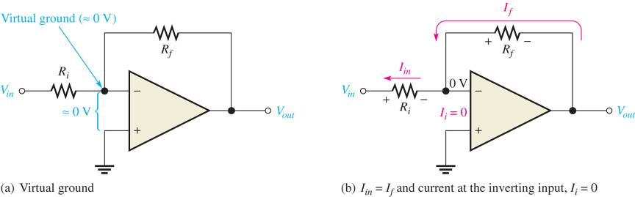
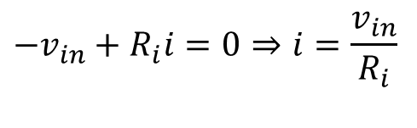
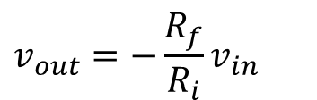
Inverterende forsterker (forts.)
$$−v_{in}+R_{i}i=0⇒i=\frac{v_{in}}{R_{i}}$$
Ved å anta at v_ ligger på virtuell jord (fordi v₊ er koblet til jord), får vi at
Vi har nå to ligninger med to ukjente og dette gir at
$$v_{out}=−\frac{R_{f}}{R_{i}}v_{in}$$

Slide 17
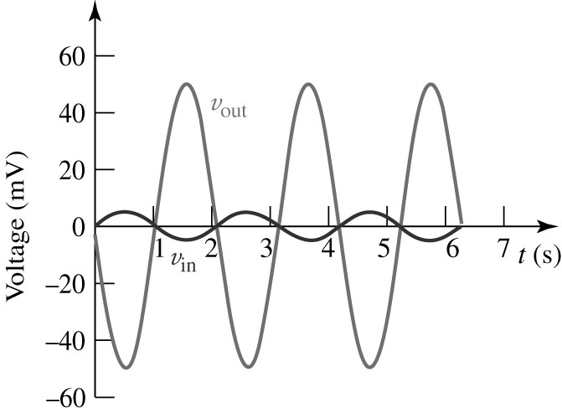
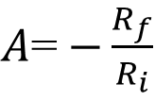
Inverterende forsterker (forts.)
$A$=$−\frac{R_{f}}{R_{i}}$
Forsterkningen A er nå bestemt av forholdet mellom R_{f} og R_{i}:
  Merk: UTEN tilbakekobling er fortsatt A ≈ ∞; det er altså tilbakekoblingen som begrenser forsterkningen
Ser på et eksempel hvor v_{in}=5sin(3t)mV, R_{i}=4.7kΩ og R_{f}=47k Ω
Dette gir v_{out}= - 50sin(3t)mV
Utgangen v_{out} er invertert (dvs fasedreid 180º grader eller π radianer) i forhold til inngangssignalet v_{in}
V_{in}
V_{out}

Slide 18
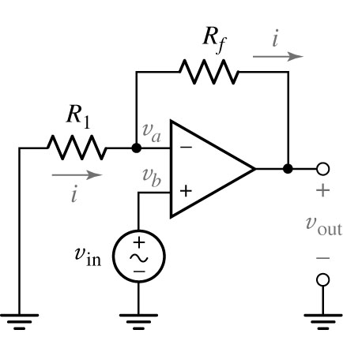
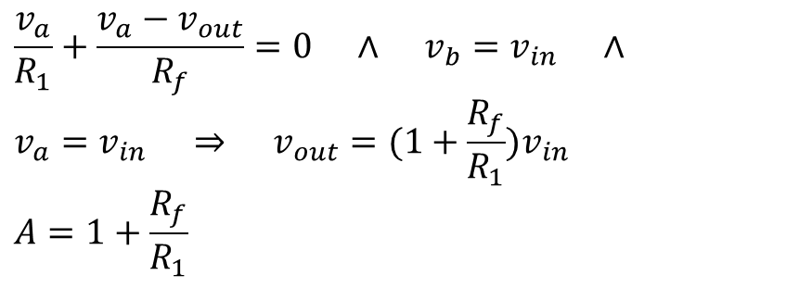
Ikke-inverterende forsterker
Hvis man ikke ønsker invertert utgang, brukes en ikke-inverterende forsterker
Vi kan nå ikke anta at V_{in} er koblet til virtuell jord, men antar fortsatt at V_ ≈ V₊
Bruker Kirchhoffs strømlov (KCL) for å finne v_{out} som funksjon av v_{in}:
Setter opp KCL for
denne noden
$$\frac{v_{a}}{R_{1}}+\frac{v_{a}−v_{out}}{R_{f}}=0 ∧ v_{b}=v_{in} ∧ \\ v_{a}=v_{in} ⇒ v_{out}=(1+\frac{R_{f}}{R_{1}})v_{in}$$
$$A=1+\frac{R_{f}}{R_{1}}$$

Slide 19
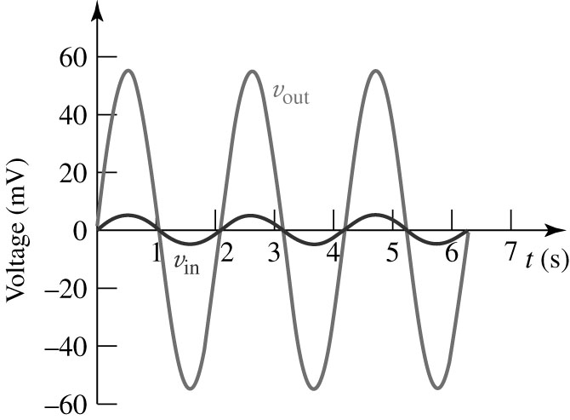
Ikke-inverterende forsterker (forts)
Ser på oppførselen med v_{in}=5sin(3t)mV, R₁=4.7kΩ, R_{f}=47k Ω
Dette gir v_{out}= - 55sin(3t)mV
Den inverterende forsterkeren har |A| > 0, mens den ikke-inverterende har |A| ≥ 1
Den ikke-inverterende forsterkeren har ingen fasedreining mellom inngangen og utgangrn
V_{in}
V_{out}

Slide 20
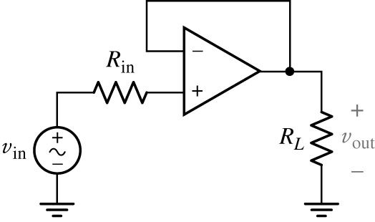
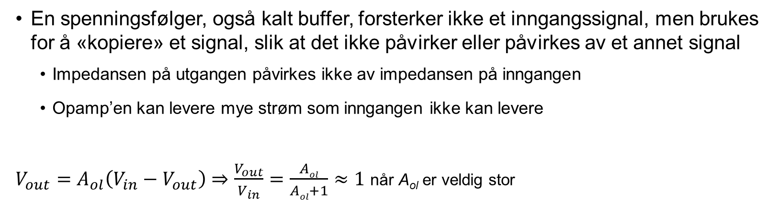
Spenningsfølger
En spenningsfølger, også kalt buffer, forsterker ikke et inngangssignal, men brukes for å «kopiere» et signal, slik at det ikke påvirker eller påvirkes av et annet signal
  Impedansen på utgangen påvirkes ikke av impedansen på inngangen
  Opamp’en kan levere mye strøm som inngangen ikke kan levere
$V_{out}=A_{ol}\left(V_{in}−V_{out}\right)⇒\frac{V_{out}}{V_{in}}=\frac{Aol}{Aol+1}≈1$ når A_{ol} er veldig stor

Slide 21
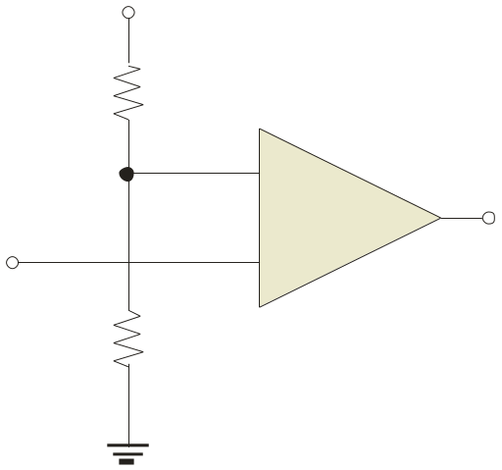
Komparatorer
+V
En komparator sammenligner spenningsnivåene til to input-signaler
Komparatoren bruker ikke tilbakekobling
  Vi vil at liten spenningsforskjell mellom V₊ og V_ skal gi stort utslag i V_{out}
Utgangen har enten maksimal eller minimal spenning (dvs metning), avhengig av hvilket inngangssignal som er størst
R₁
V_{out}
V_{in}
R₂

Slide 22
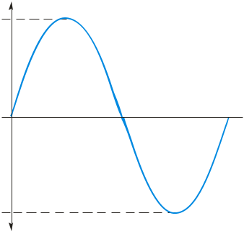

Komparatorer (eksempel)
V = +15 V
R₁
10 kΩ
V_{ref}
−
V_{out}
V_{in}
+
R₂
3.9 kΩ
Største og minste V_{out} = ±13v, mens V_{in} = 10sin(t)
Når V_{in} > V_{ref} er V_{out} = 13v
Når V_{in} < V_{ref} er V_{out} = -13v
Må først bestemme V_{ref ,} altså spenningen vi skal sammenligne inngangssignalet med
+10 V
+4.2 V
V_{in}
0 V
−10 V
+13 V
V_{out}
0 V
−13 V

Slide 23
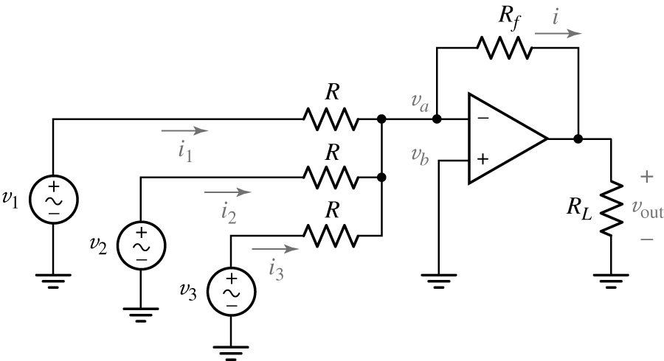
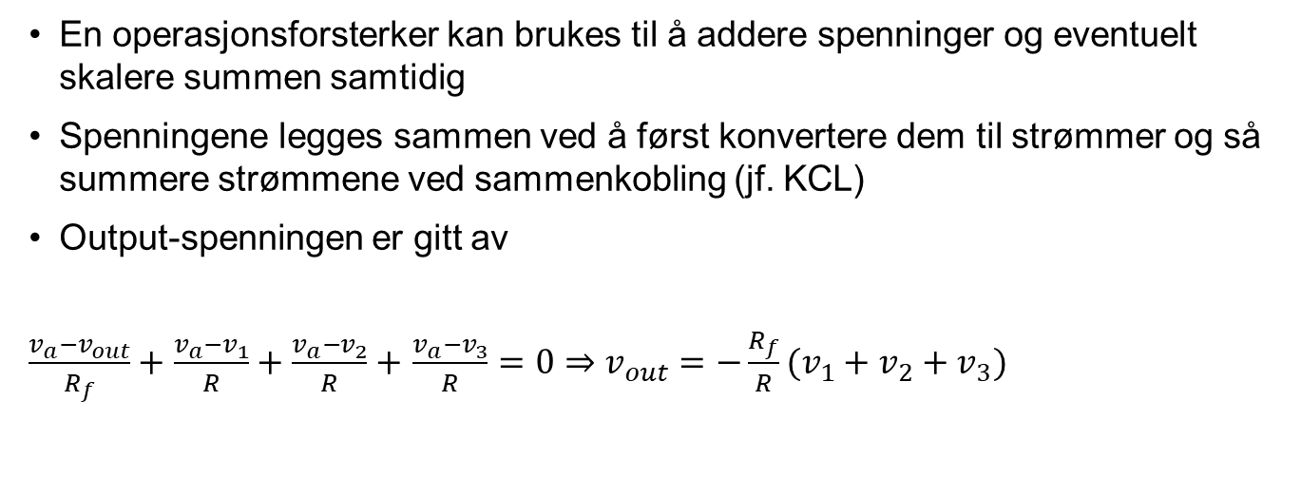
Summasjonsforsterker
Setter opp Kirchhoffs strømlov (KCL)
for denne noden
En operasjonsforsterker kan brukes til å addere spenninger og eventuelt skalere summen samtidig
Spenningene legges sammen ved å først konvertere dem til strømmer og så summere strømmene ved sammenkobling (jf. KCL)
Output-spenningen er gitt av
$\frac{v_{a}−v_{out}}{R_{f}}+$ $\frac{v_{a}−v_{1}}{R}+\frac{v_{a}−v_{2}}{R}+$ $\frac{v_{a}−v_{3}}{R}=0⇒$ $v_{out}=−\frac{R_{f}}{R}(v_{1}+v_{2}+v_{3})$

Slide 24
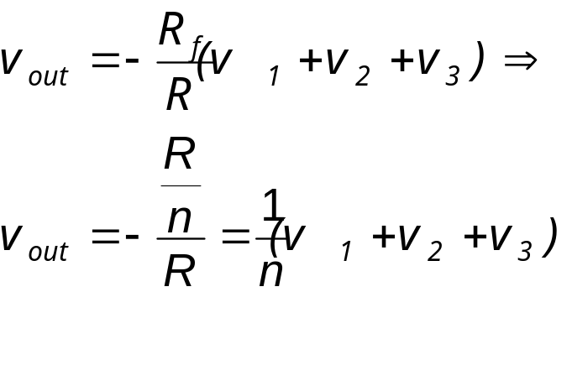
Gjennomsnittsberegning
Ved å velge R slik at R=n*R_{f} vil summasjonskretsen beregne gjennomsnittet av input-spenningene

Slide 25
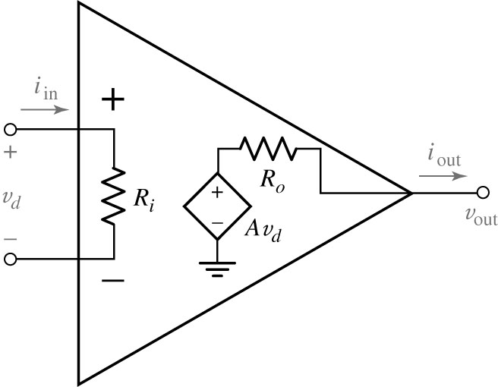
Fysiske opamp’er
Så langt har vi gjort noen antagelser og forenklinger om hvordan en ideell opamp oppfører seg
Vi skal nå se hvordan en fysisk opamp oppfører seg sammenlignet med den ideelle
Tar utgangspunkt i en enkel modell for hvordan en opamp er konstruert innvendig
  Denne er tegnet med litt andre symboler enn den vi så på tidligere, men er i prinsippet den samme modellen
  V_{d} = V_{in}

Slide 26
Fysiske opamp’er (forts)
De tre viktigste egenskapene som kjennetegner en opamp er
  Inngangsresistansen R_{i}
  Utgangsresistansen R_{o}
  Forsterkningen A
For en fysisk opamp er R_{i} typisk MΩ eller større
Utgangsmotstanden R_{o} er noen få Ohm
Forsterkningen (open-loop) er vanligvis fra 10⁵ og større
  Opamp’er laget for spesielle bruksområder kan ha helt andre verdier
Ideell opamp | Fysisk opamp
R_{i}=∞ | R_{i}~ MOhm
R_{o}=0 | R_{o} < 2-3 Ohm
A=∞ | A~10⁵

Slide 27
Fysiske opamp’er: Metning (saturation)
Metning betyr at økning av inngangsspenningen ikke lenger gir økning i utgangsspenningen
Utgangsspenningen fra en opamp kan ikke overstige forsyningsspenningen
  Vi kan ikke forsterke store spenningsforskjeller mellom v₊ og v₋
Transistorene som driver utgangen i opamp’en har et fast spenningsfall som gjør at maksimal utgangsspenning er lavere enn maksimal forsyningsspenning

Slide 28
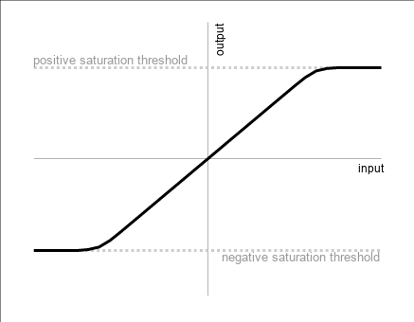
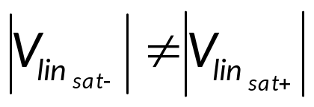
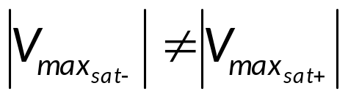
Fysiske opamp’er: Metning (forts.)
Lineært: Utgangen burde ha fortsatt å øke langs den stiplede linjen
Når opamp’en er i metning, opererer den utenfor det lineære området.
  Ikke-lineær betyr at utgangen ikke er en lineær funksjon av inngangen
Overgangen fra lineært område til metning er ikke nødvendigvis symmetrisk:
Den positive og negative metningsspenningen er heller ikke alltid like:
Metning: Utgangen flater ut og øker ikke lenger selv om inngangen stiger

Slide 29
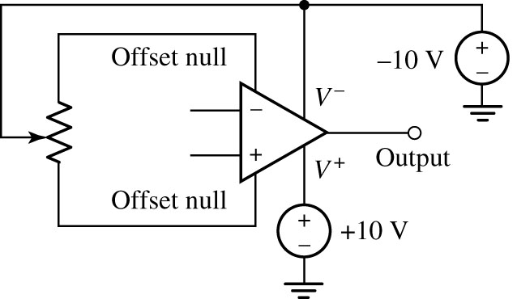
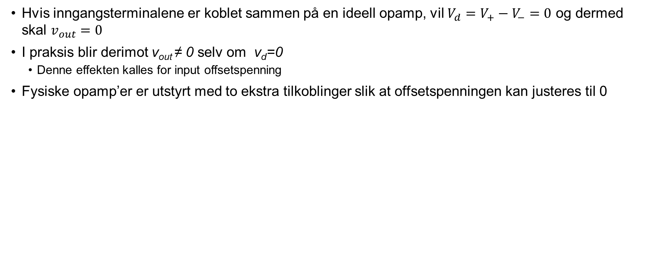
Fysiske opamp’er: Input offset-spenning
Hvis inngangsterminalene er koblet sammen på en ideell opamp, vil ${V_{d}=V}_{+}−V_{−}=0$ og dermed skal $v_{out}=0$
I praksis blir derimot v_{out} ≠ 0 selv om v_{d}=0
  Denne effekten kalles for input offsetspenning
Fysiske opamp’er er utstyrt med to ekstra tilkoblinger slik at offsetspenningen kan justeres til 0

Slide 30
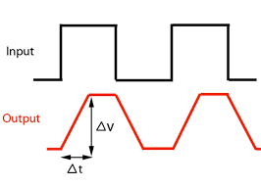
Fysiske opamp’er: Slew rate
Slew rate er et mål på hvor raskt utgangssignalet klarer å endre seg i takt med inngangssignalet
Slew rate måles i volt per sekund på utgangen
  Altså hvor mange volt utgangen kan endre seg i løpet av 1 sekund
Ulike opamp’er har ulike slew rates
Opamp’er som har høy maksimal output-spenning vil typisk ha lav slew-rate
Slew-rate bestemmer opamp’ens båndbredde, dvs anvendelige frekvensområde

Slide 31
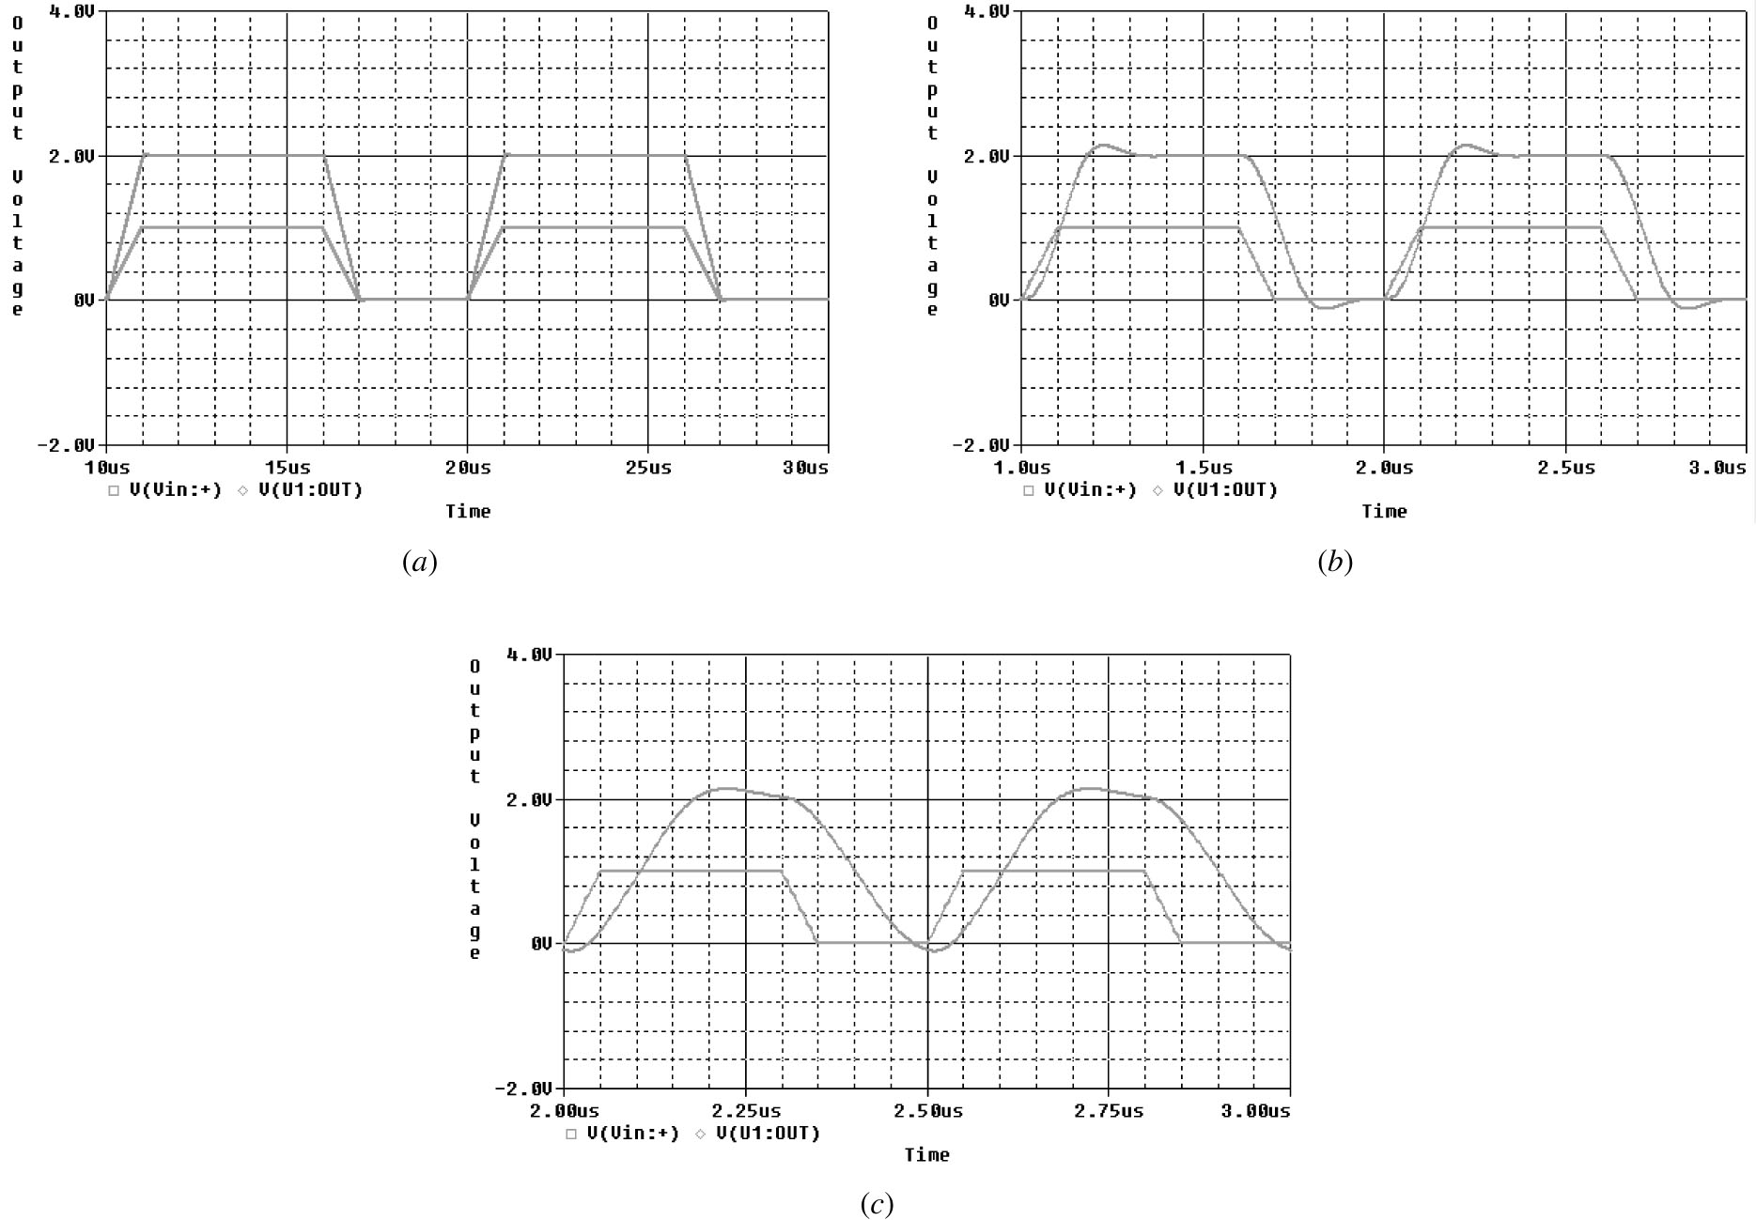
Fysiske opamp’er: Slew rate (forts)
Formen til utgangssignalet begynner å avvike fra inngangssignalet
Utgangssignalet har samme form som inngangs-signalet
NB: Ulik tidsskala på de horisontale aksene
Utgangssignalet er sterkt forvrengt

Slide 32
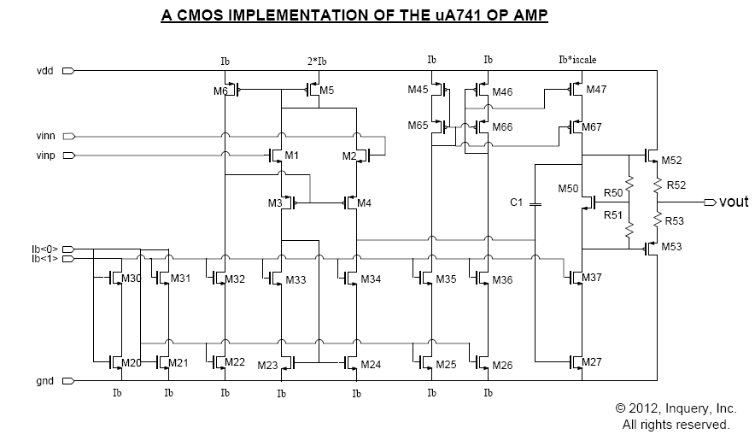
Eksempel på implementasjon (741-type, CMOS)
PMOS-transistor
NMOS-transistor

